Slide 1
Sistemas distribuídos e mobile API
Fernando Hermes
Jaison Trindade
Diogo Galdino

Slide 2
Introdução
API (Application Programming Interface) significa interface de programação de aplicativos, é um programa/aplicativo que vai permitir uma troca ou obtenção de informações.

Slide 3
Caso Real
Iremos apresentar uma API que foi feita para atender um processo usado na Sonepar, onde dois sistemas deles, o Portal de Compras e o Sphere (dois sistemas em php), precisam ter informações da tabela item-uni-estab, que é uma tabela intermediária de item e estabelecimento, basicamente, o Portal de Compras envia um JSON ao DATASUL, que é o sistema ERP da Sonepar, o Datasul grava as informações da tabela, e envia como XML ao Sphere, com informações extras da tabela

Slide 4
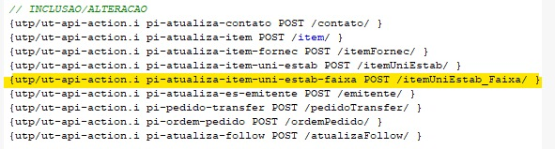
Metodo POST

Slide 5
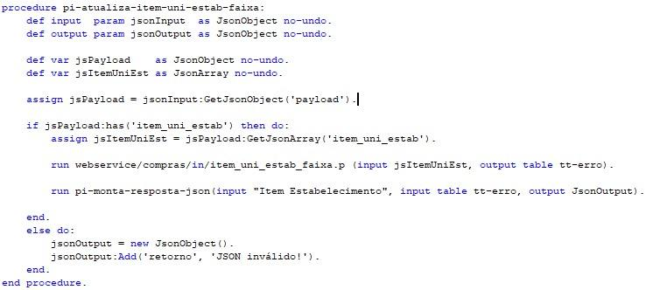
Procedure Acionando API

Slide 6
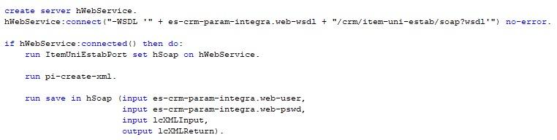
Integração via SOAP

Slide 7
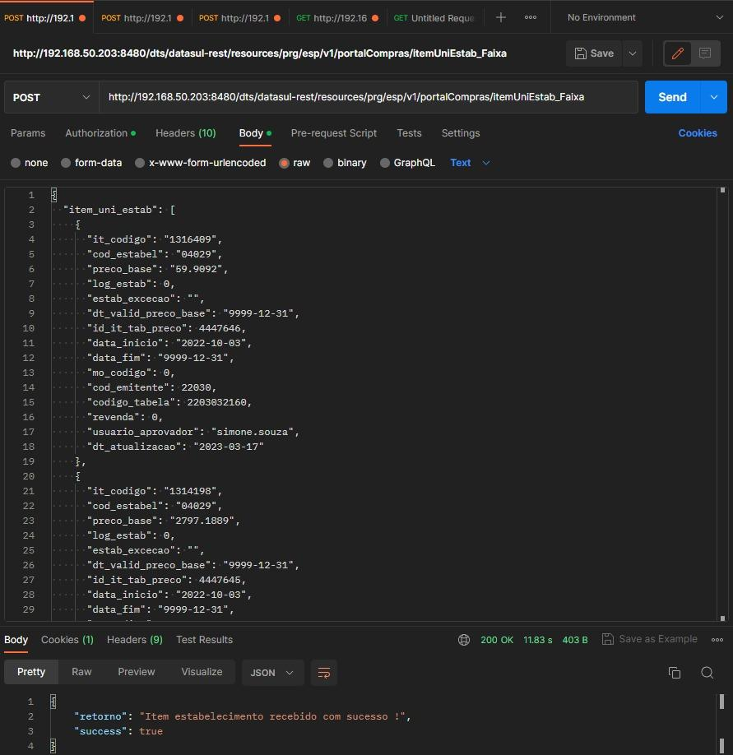
Postman

Slide 8
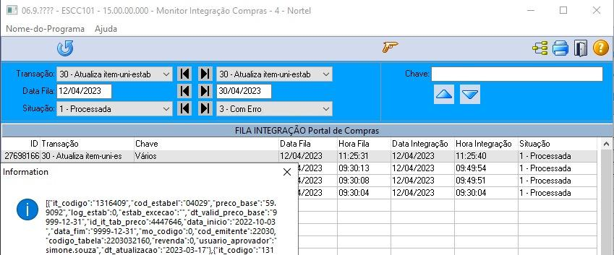
Portal de Compras

Slide 9
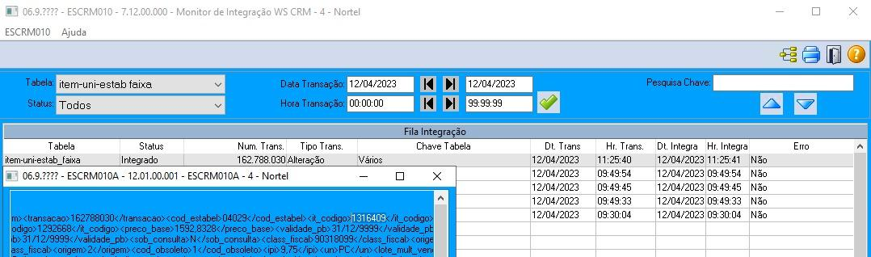
SPHERE

